Slide 1

Inteligencia artificial para el sector construcción
Por: Abel Campos

Slide 2
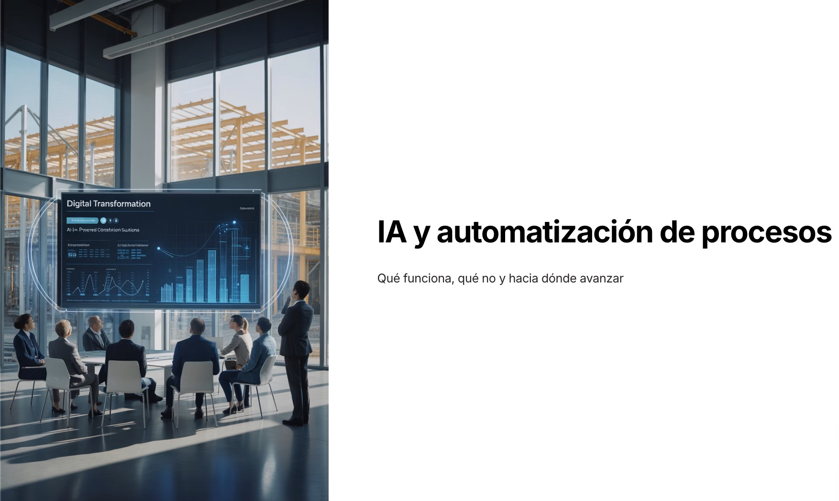


Slide 3
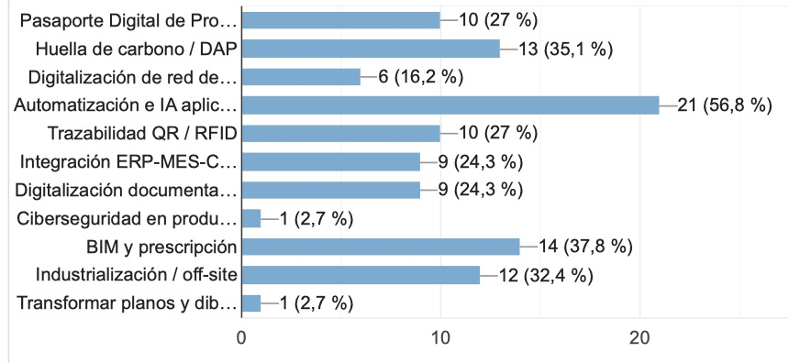
No tendencia, prioridad Nº1

Slide 4

IA

Slide 5
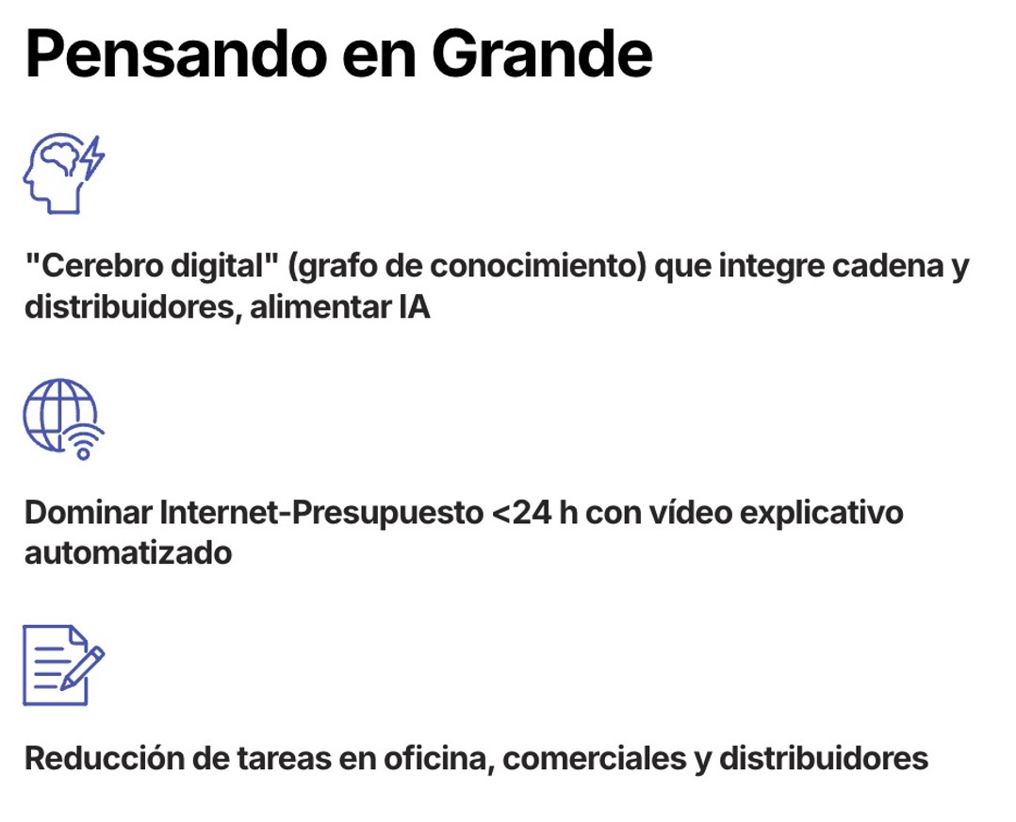


Slide 6



Slide 7
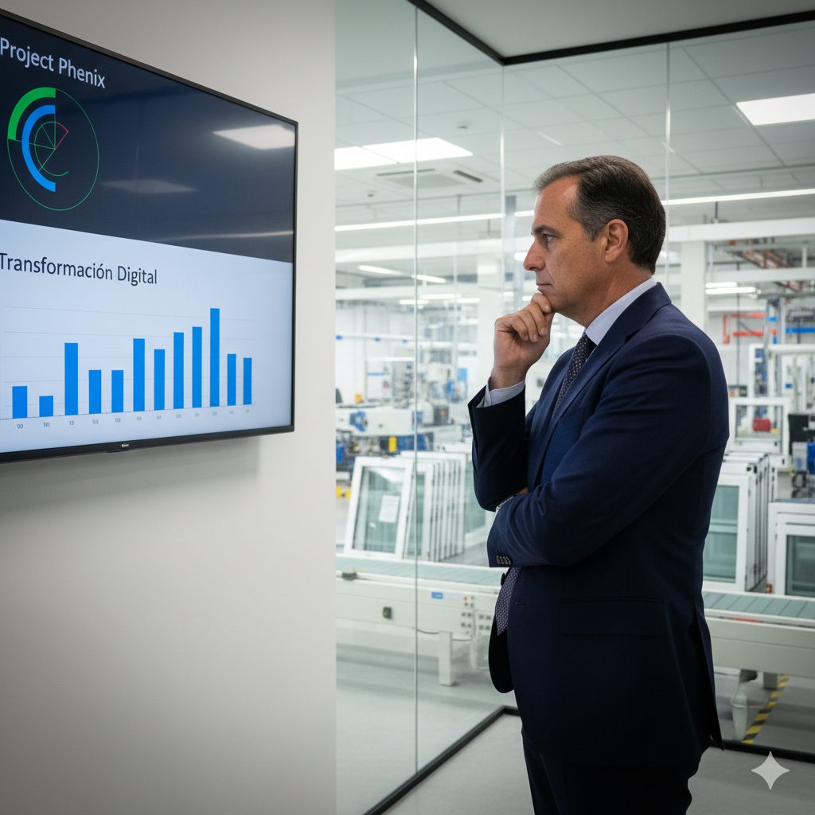

Slide 8
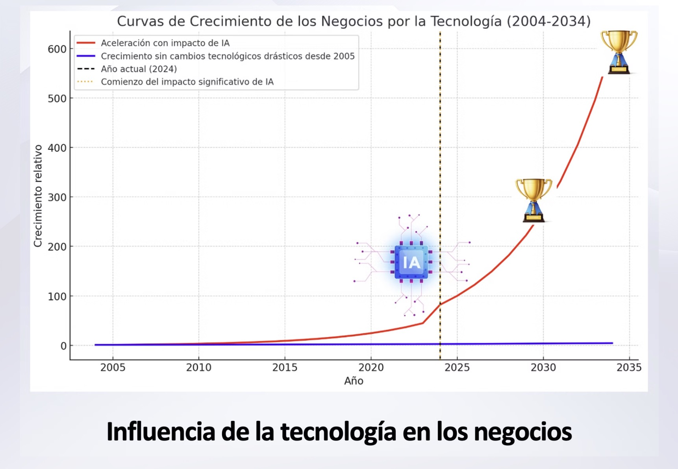

Slide 9
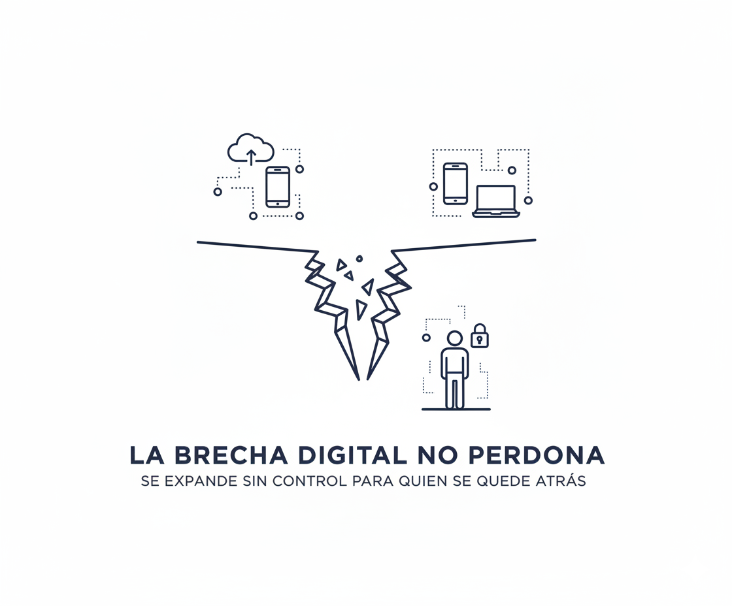

Slide 10


Slide 11
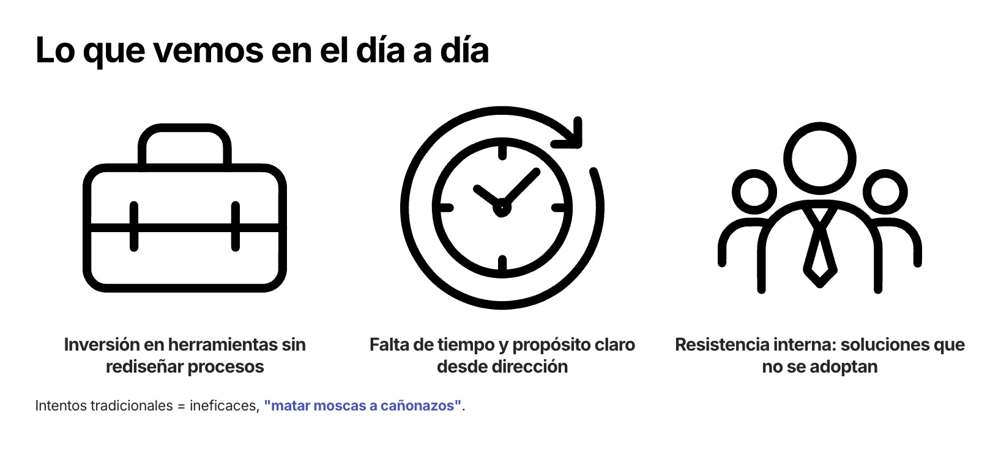
Sore todo online

Slide 12
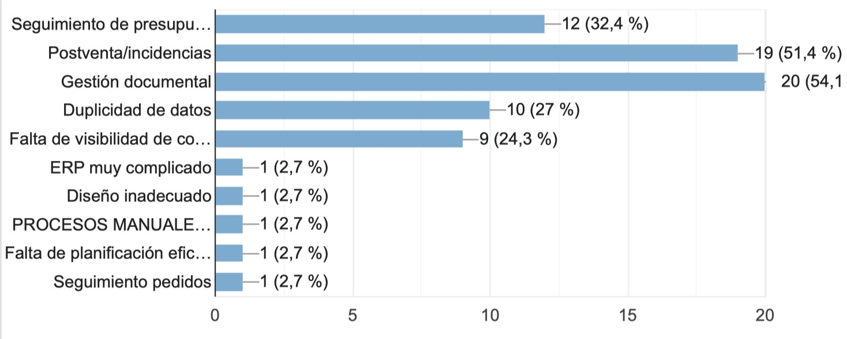
¿Dónde se pierde más el tiempo o hay errores?

Slide 13


Slide 14

Cultura Digital + Liderazgo

Slide 15
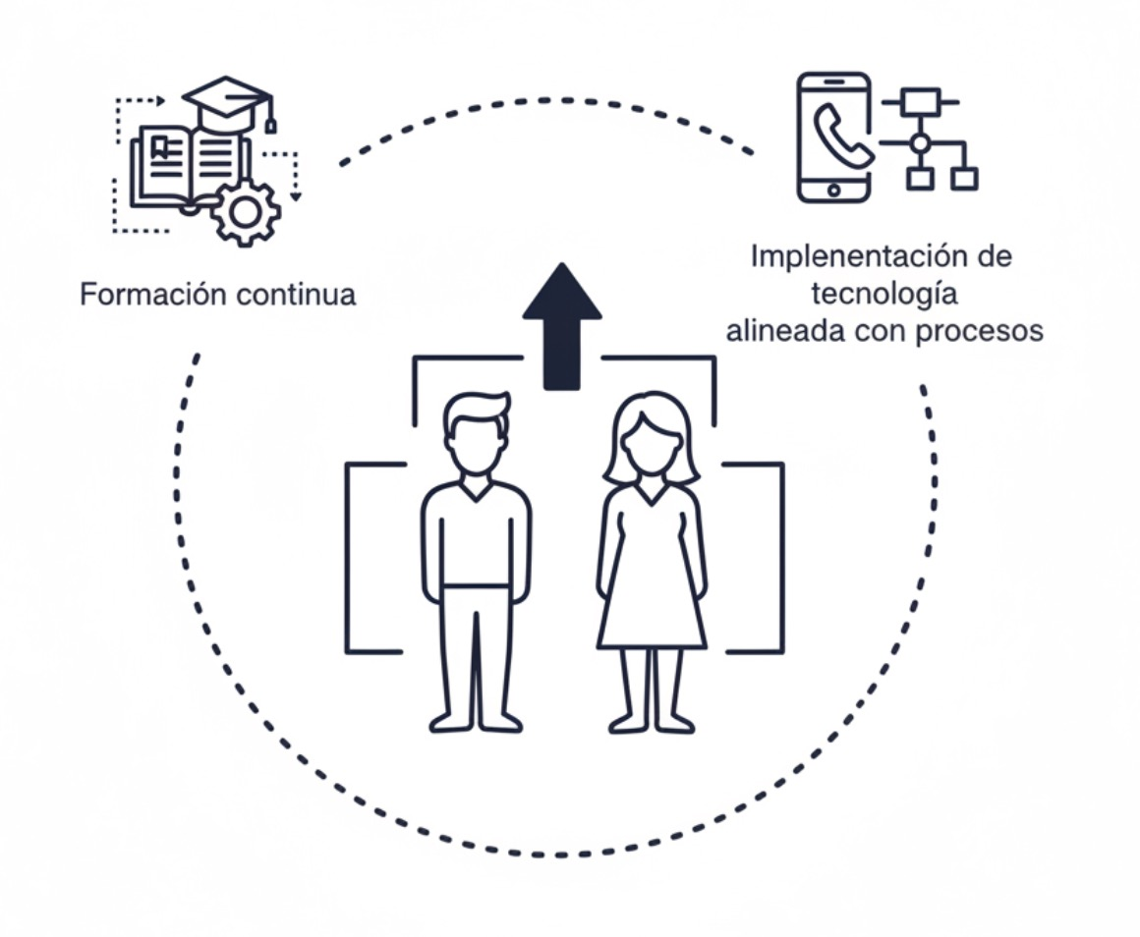

Slide 16
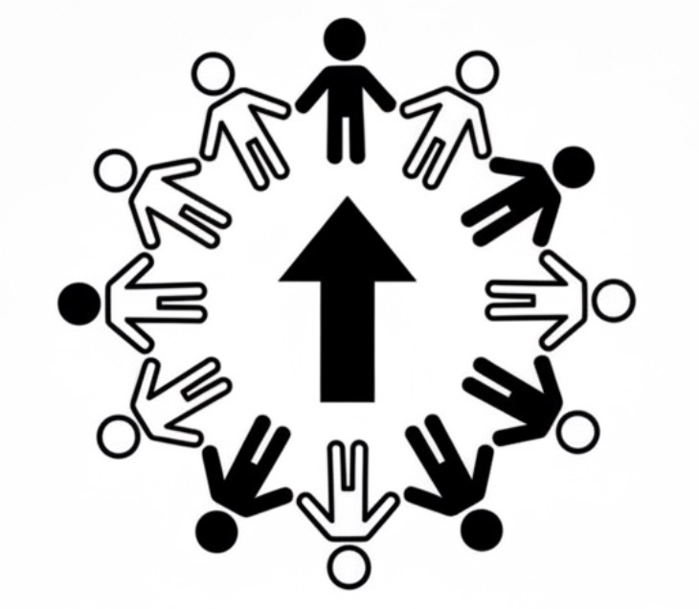
La solución:
cambio cultural donde las personas son lo importante

Slide 17
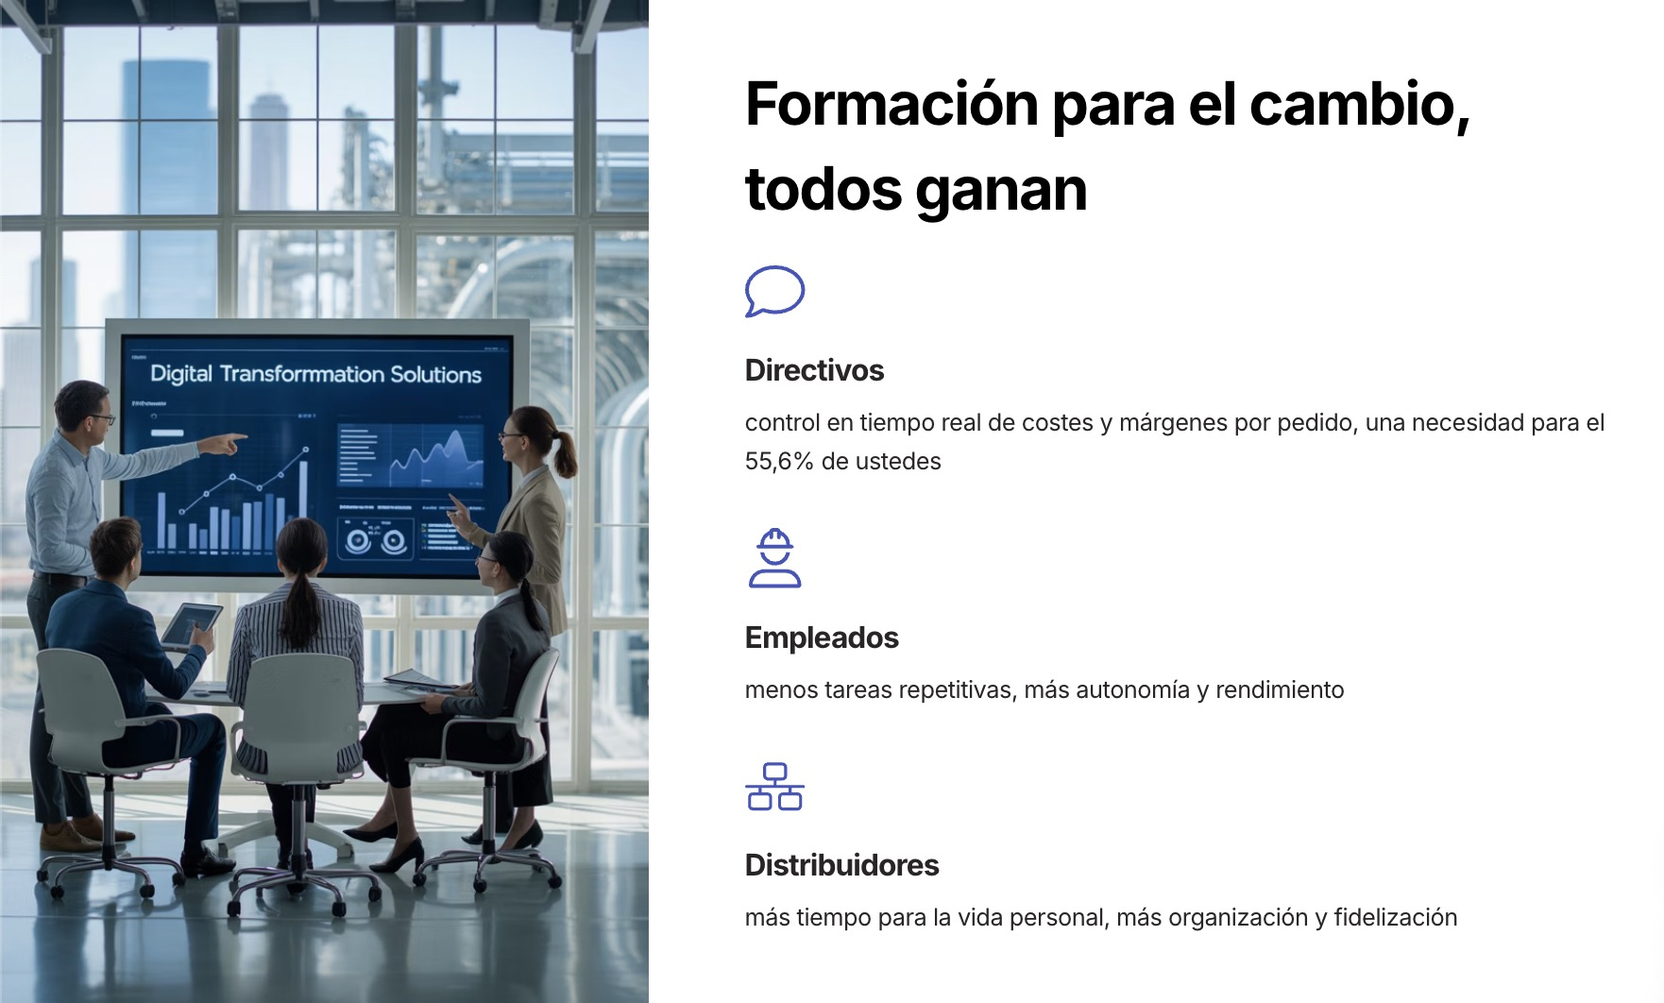

Slide 18
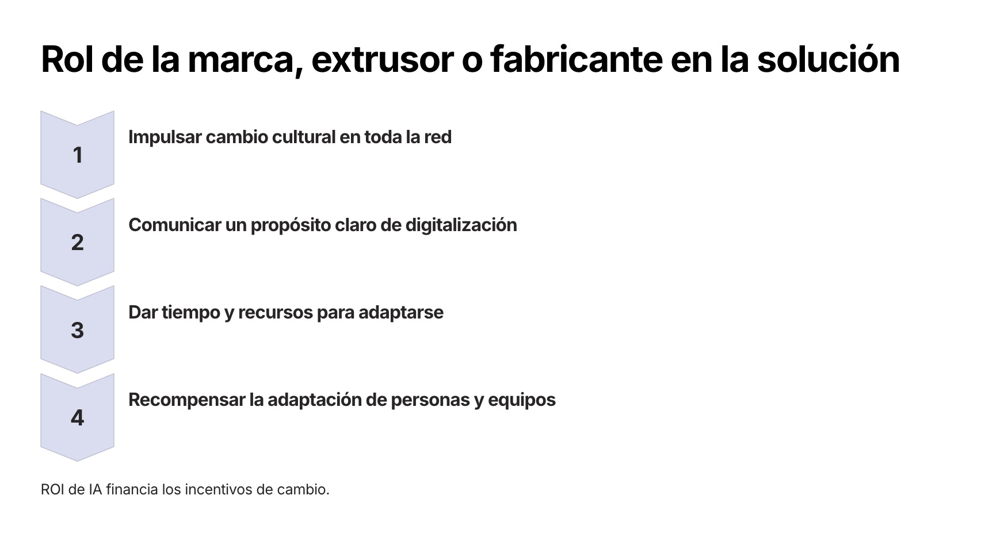

Slide 19
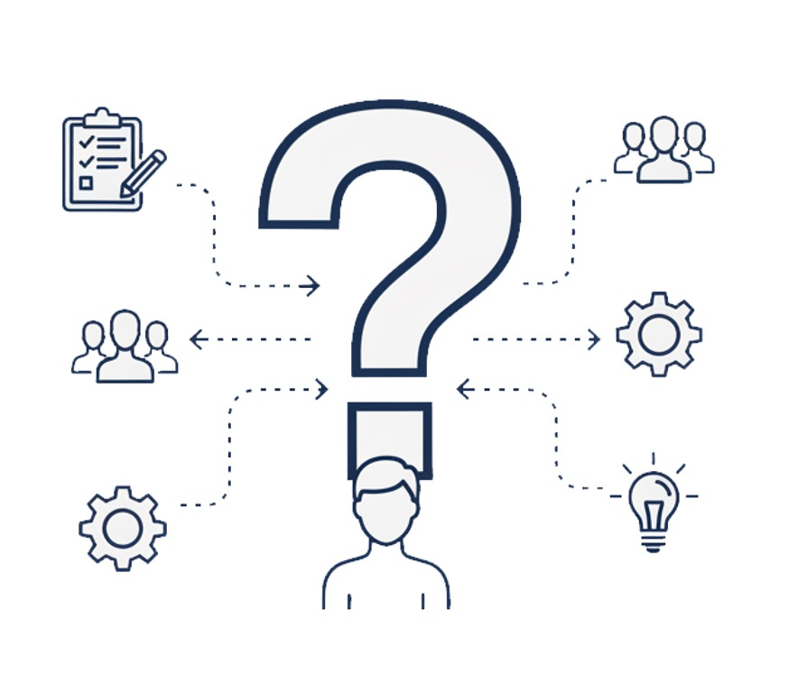
¿Por dónde empezamos?

Slide 20
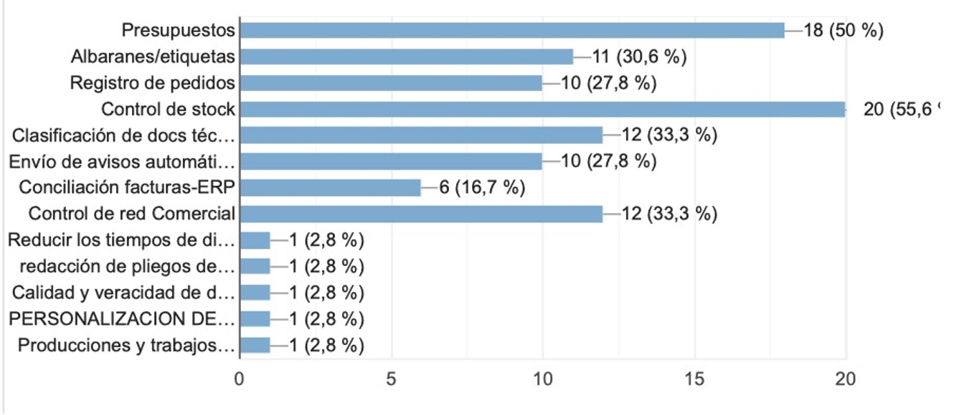
Automatizar lo interno

Slide 21
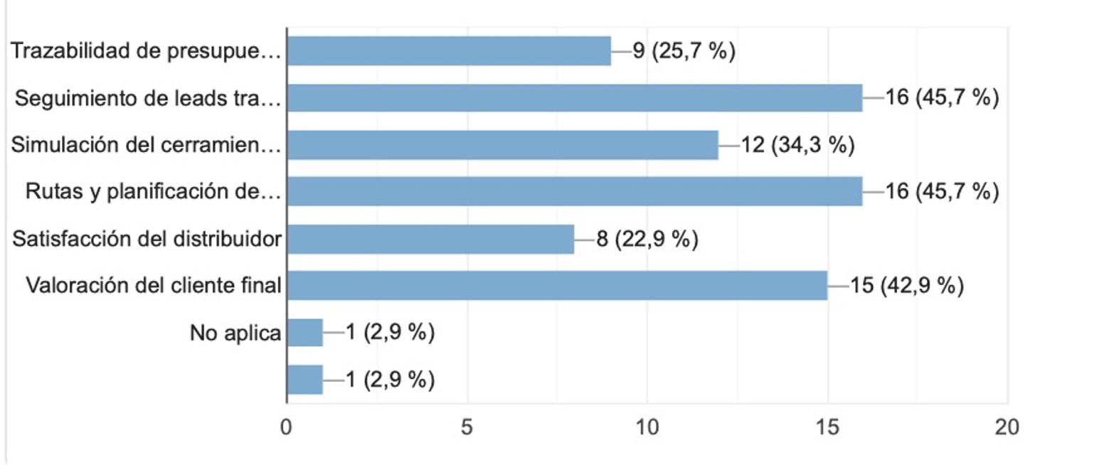
Aportar inteligencia comercial y exterior

Slide 22
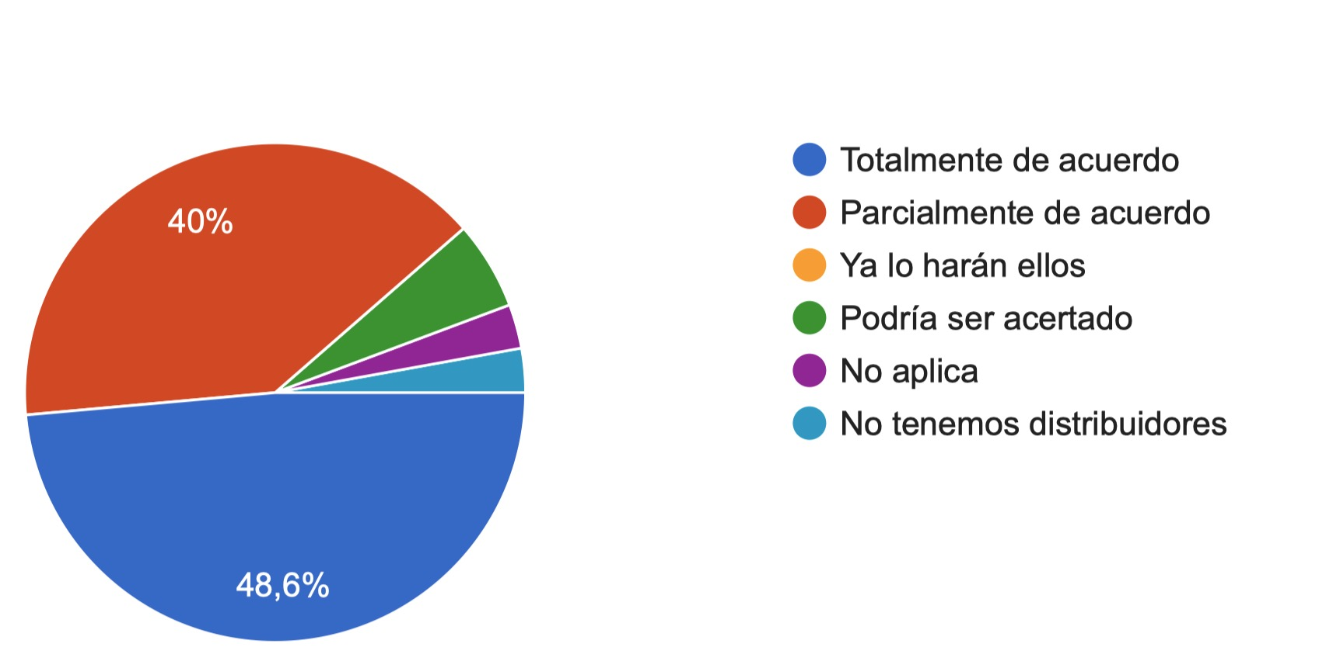
¿Digitalizar con IA a mis distribuidores es la clave
para seguir el ritmo tecnológico actual?
Digitalizar Distribuidores 88,6 %

Slide 23
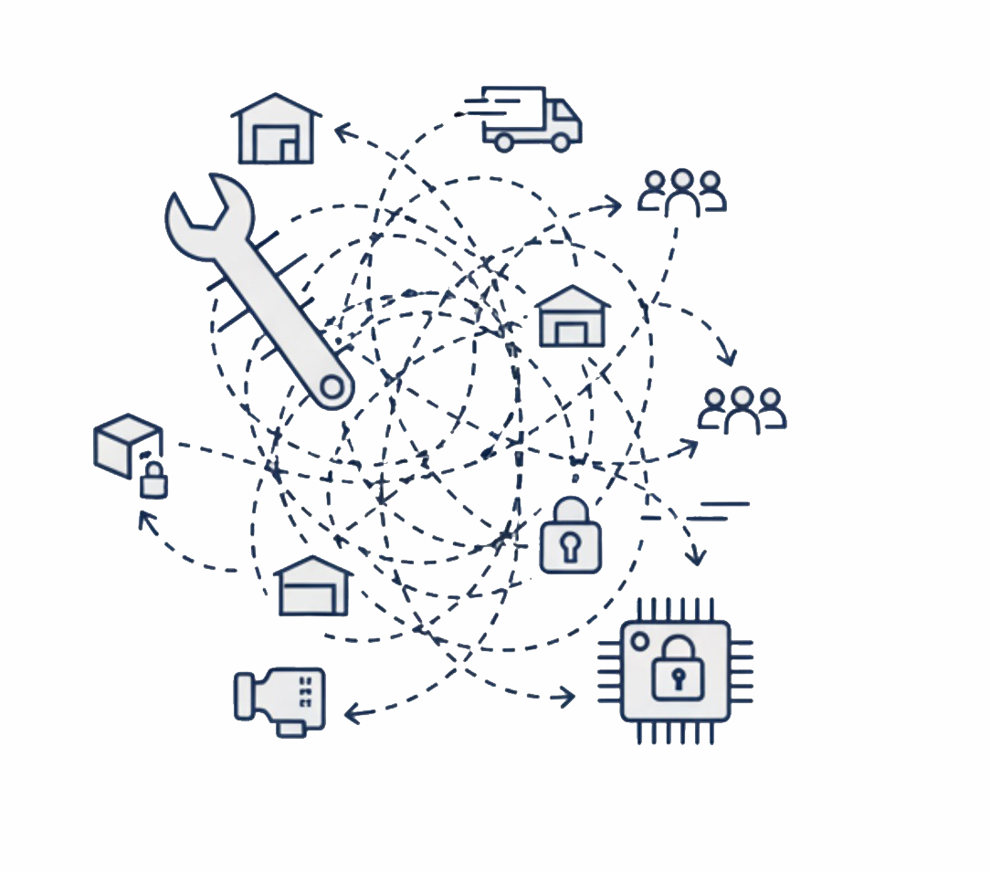

Slide 24
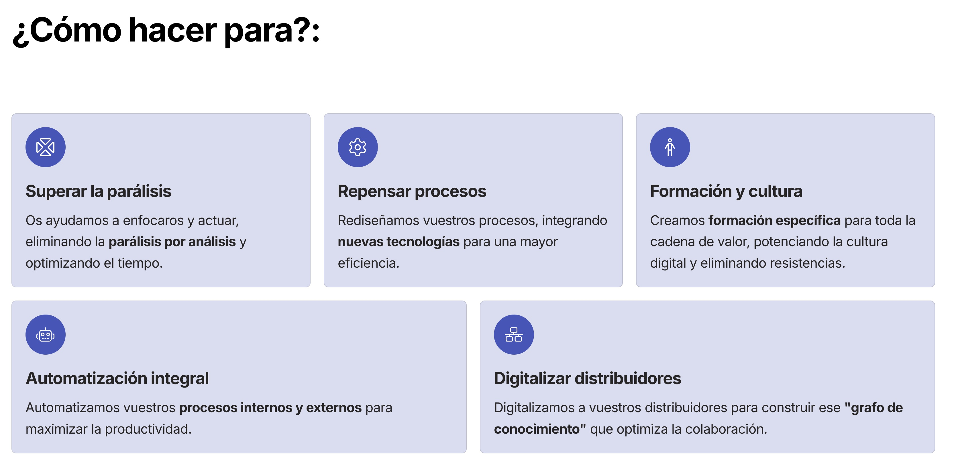

Slide 25


Slide 26

ASOCIACIONANTAL.ORG/LABORATORIO

Slide 27
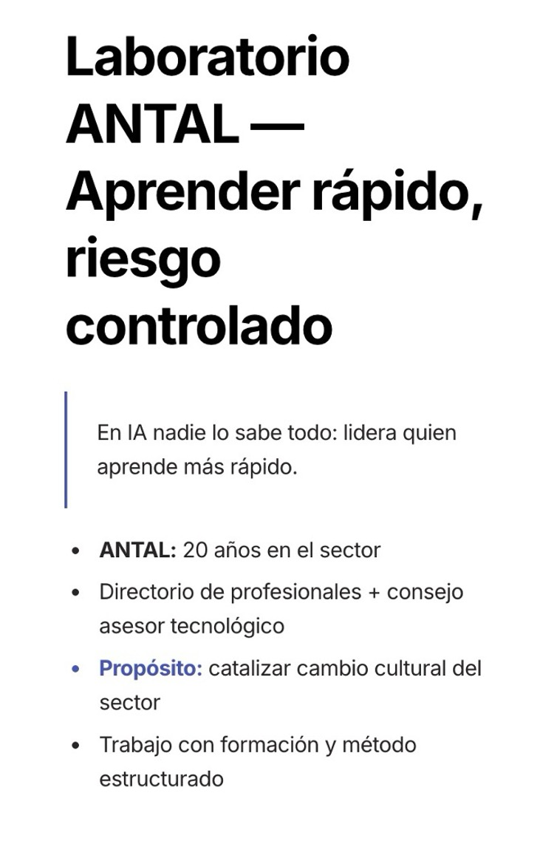


Alto nivel
ASOCIACIONANTAL.ORG/LABORATORIO

Slide 28
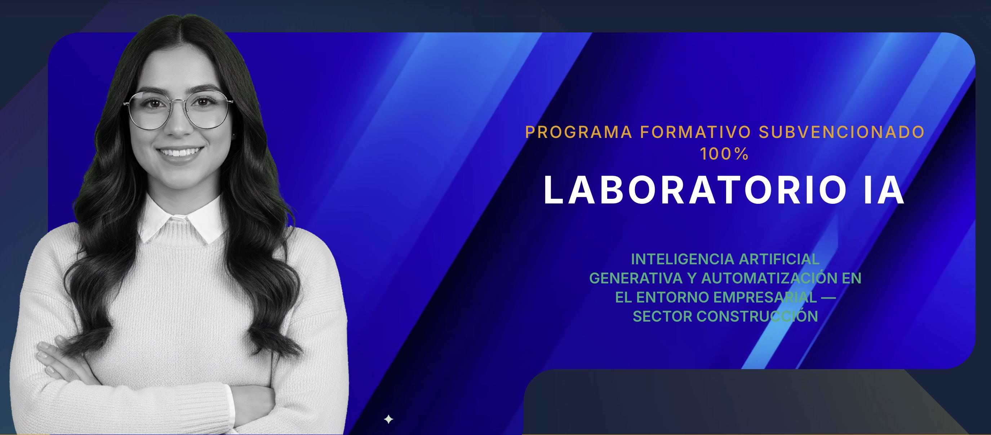
FORMACIÓN IA BONIFICADA
https://asociacionantal.org/formacion-ia-bonificada/

Slide 29
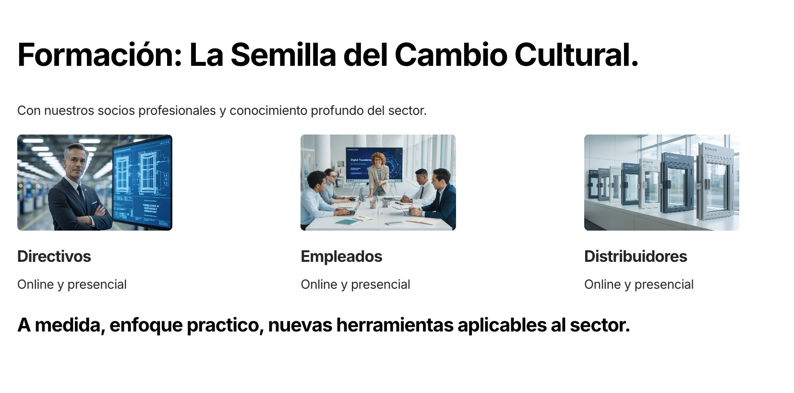


Slide 30
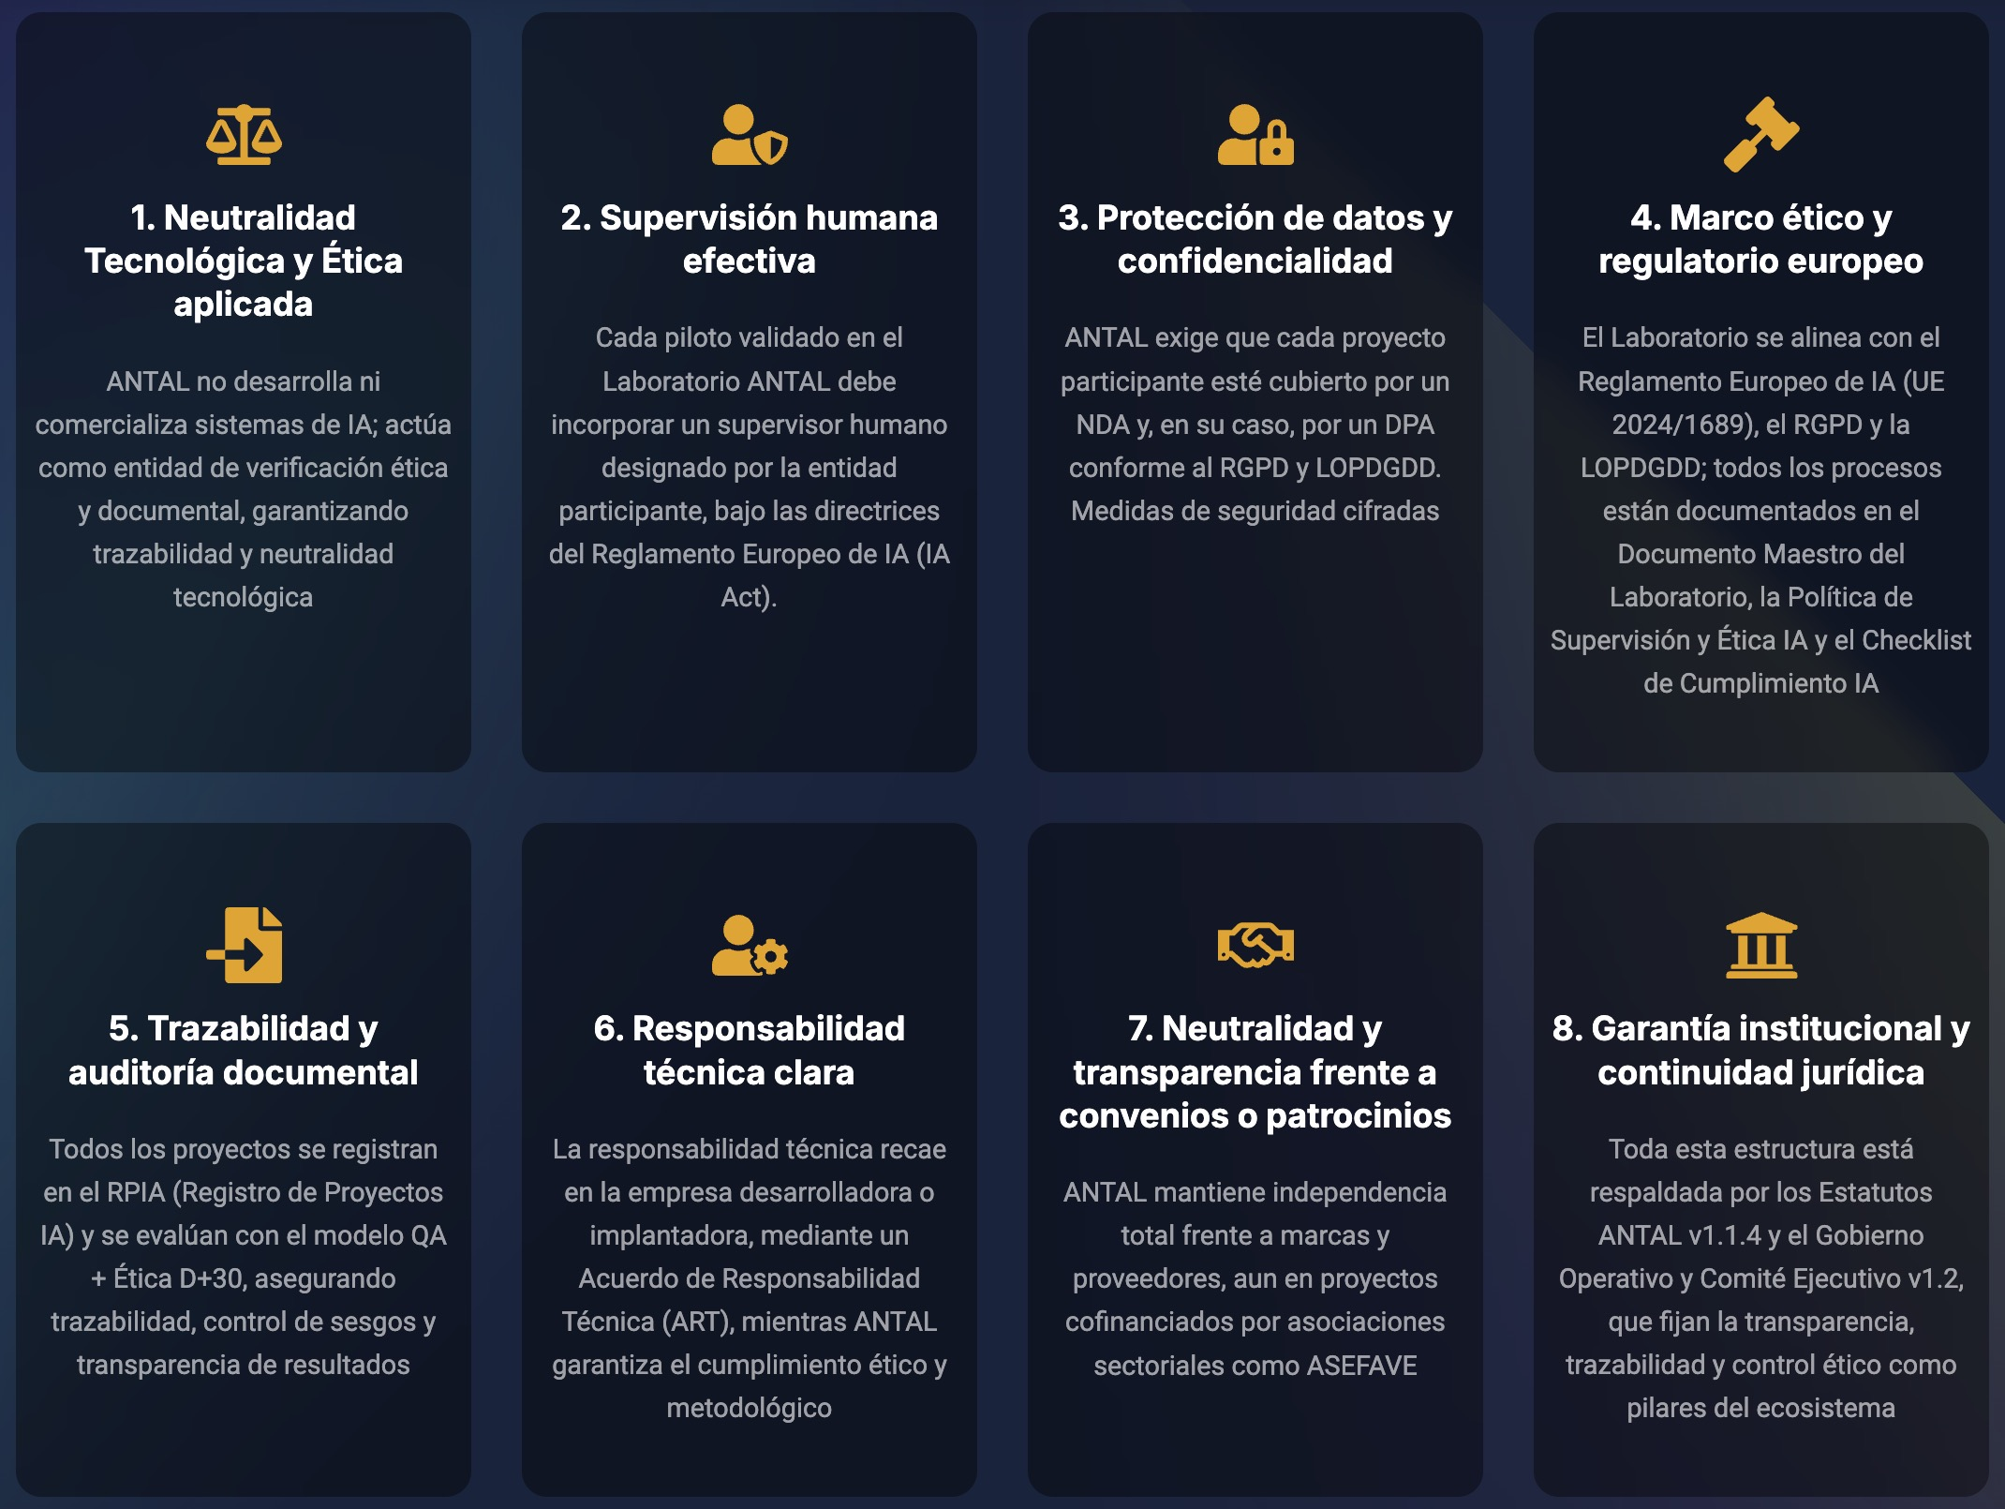
ENTORNO SEGURO

Slide 31
Caso Aplicado

Slide 32


WEBINARIO DÍA 25 A LAS 11:00

Slide 33
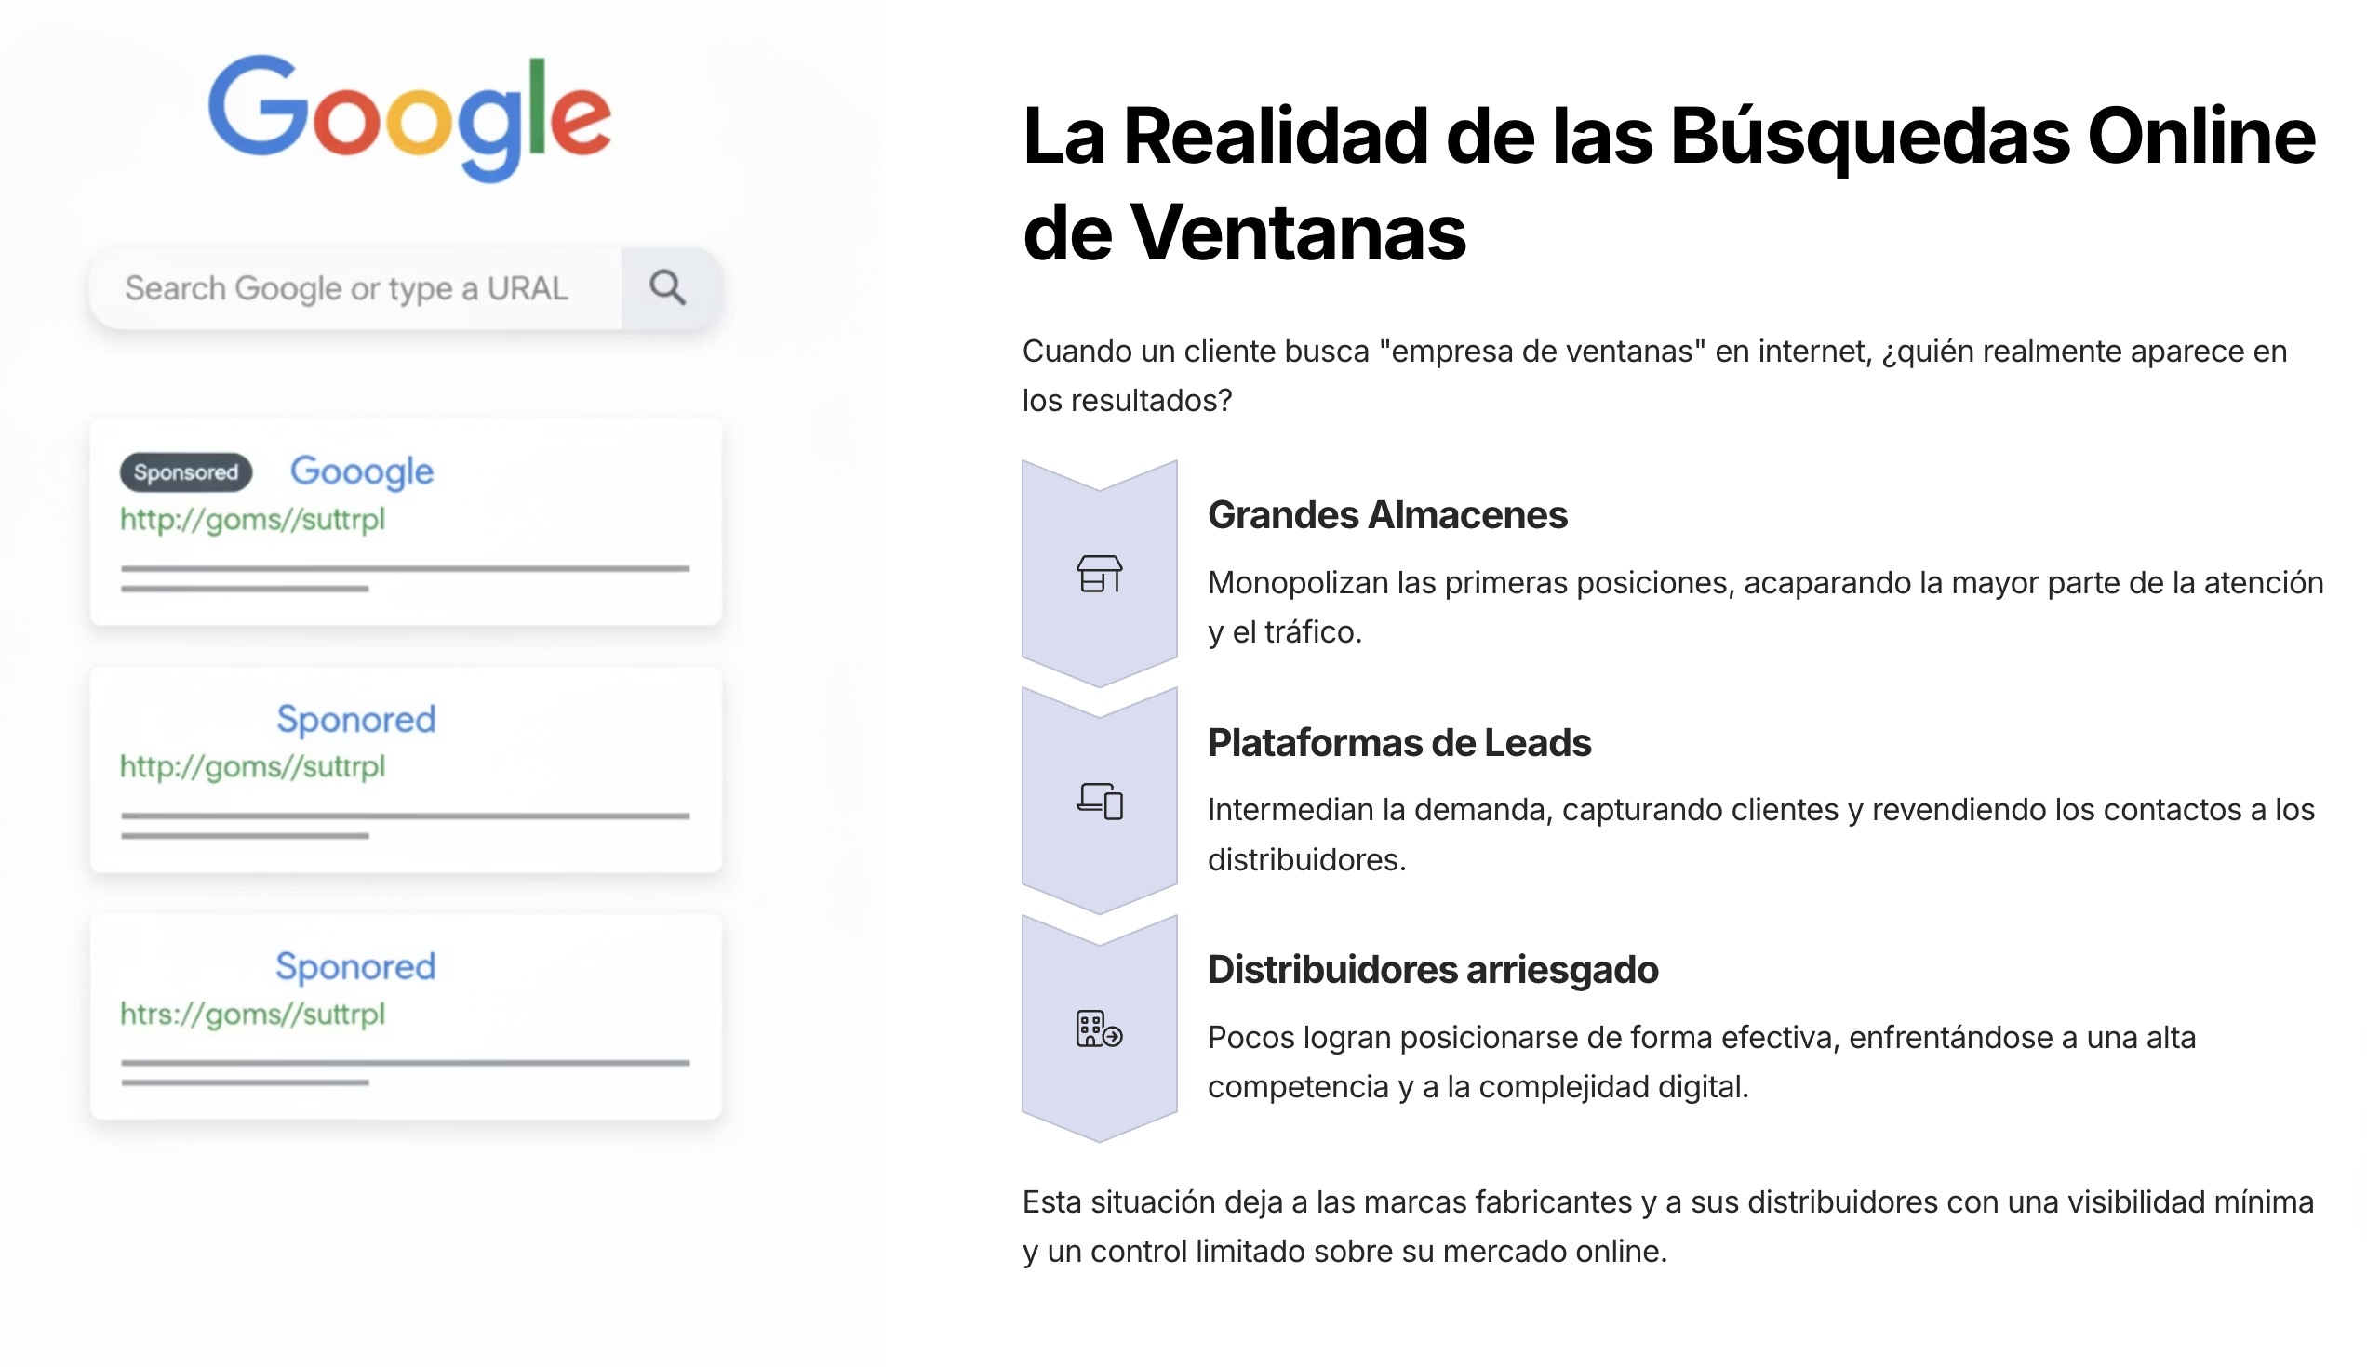

Slide 34
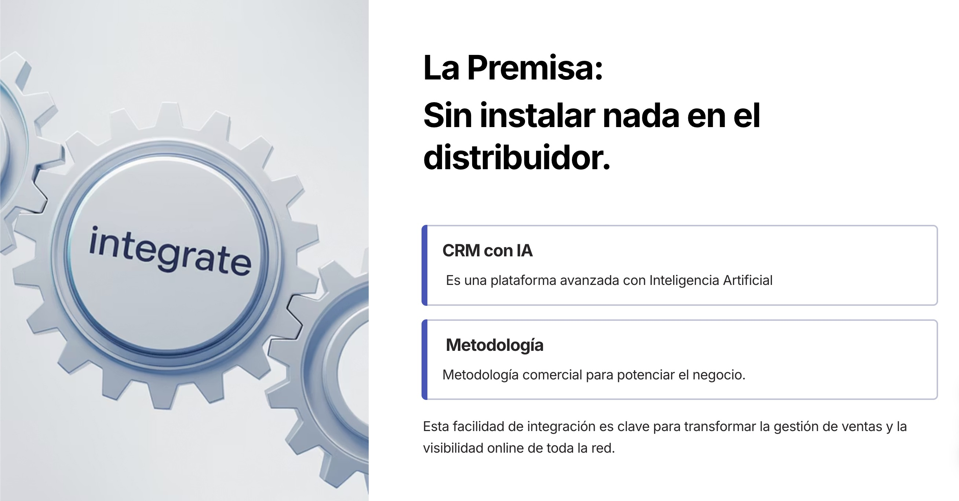

Slide 35
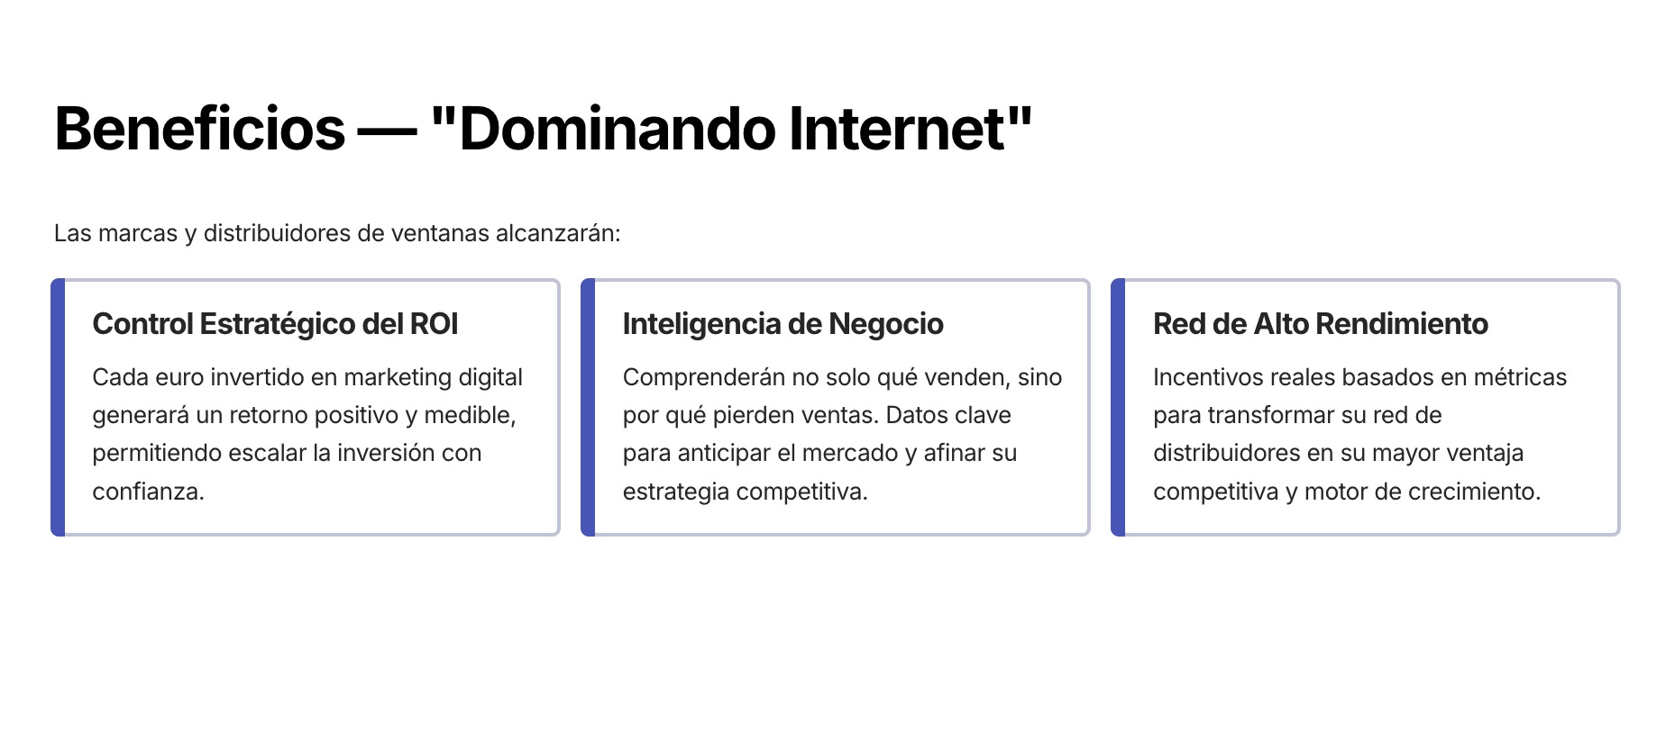

Slide 36
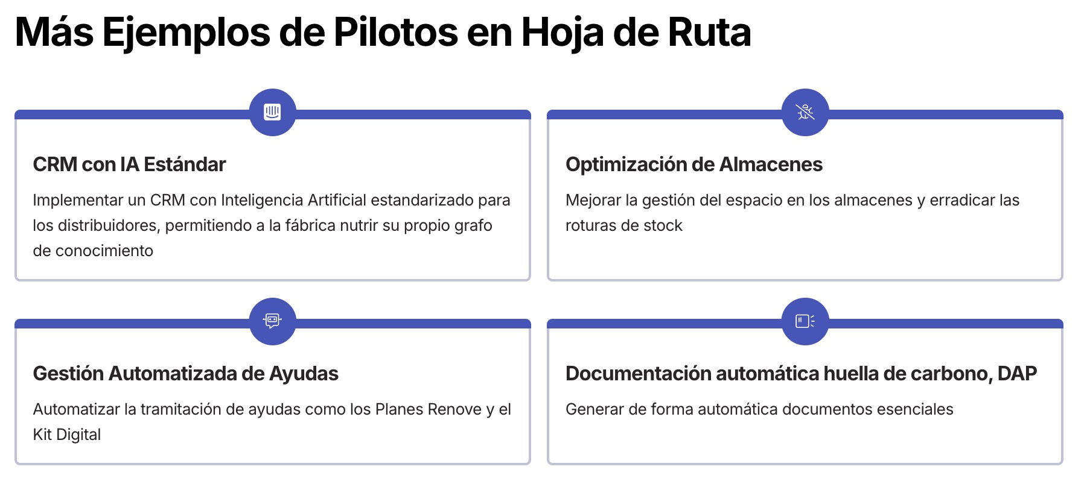

Slide 37
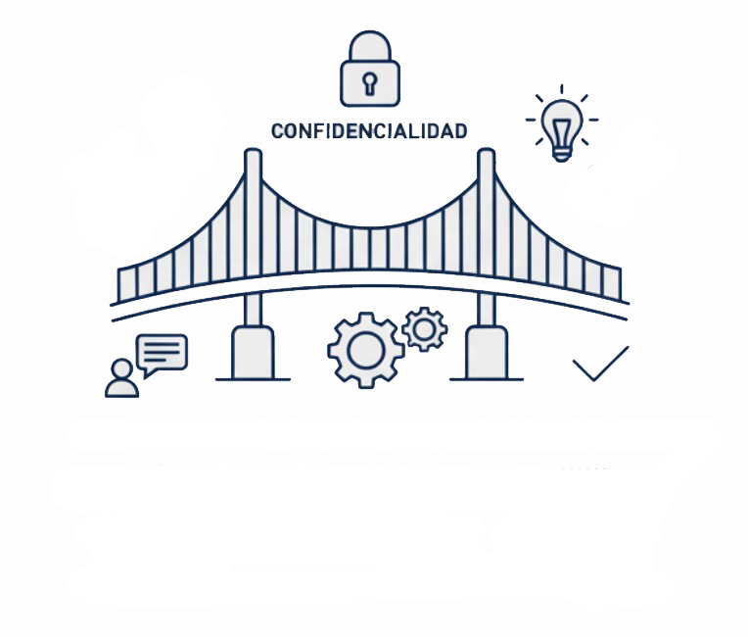
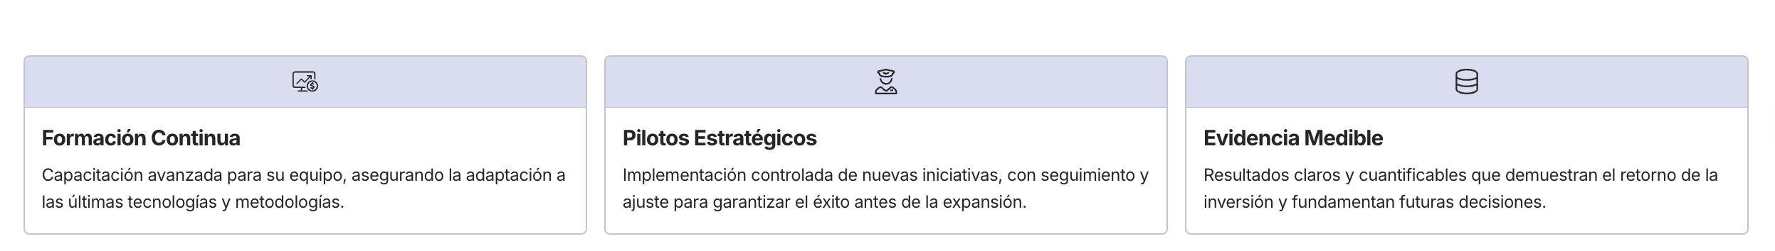
La Misión de ANTAL: Un Puente Hacia la IA

Slide 38


Slide 39
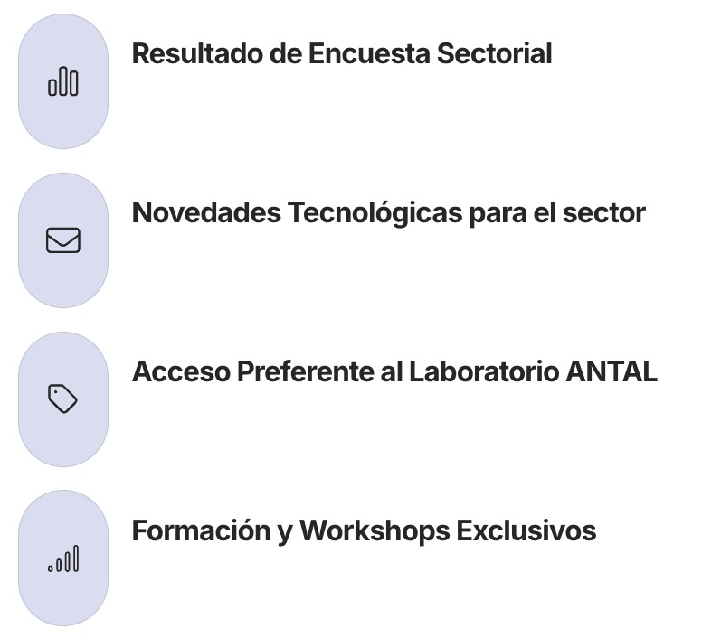
Convenio Asefave-Antal

Slide 41
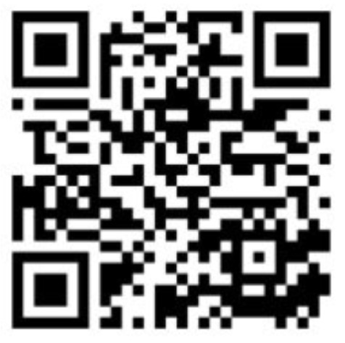
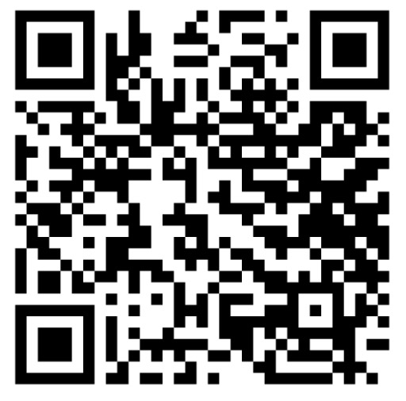
Laboratorio ANTAL
Pensar en grande, equivocarse en pequeño
https://asociacionantal.org/laboratorio

